Slide 1
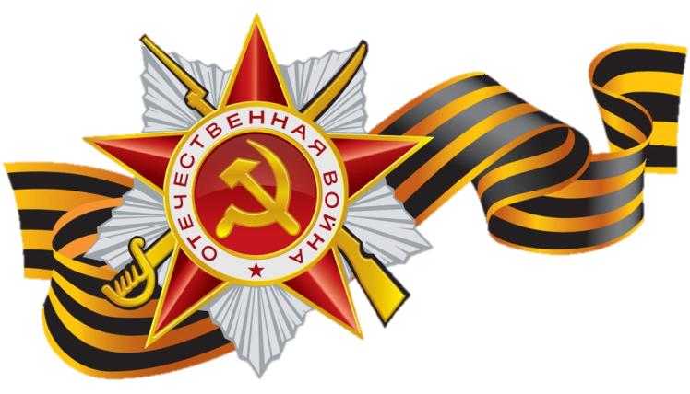
Великая Отечественная война
Шевченко Т.А.

Slide 2
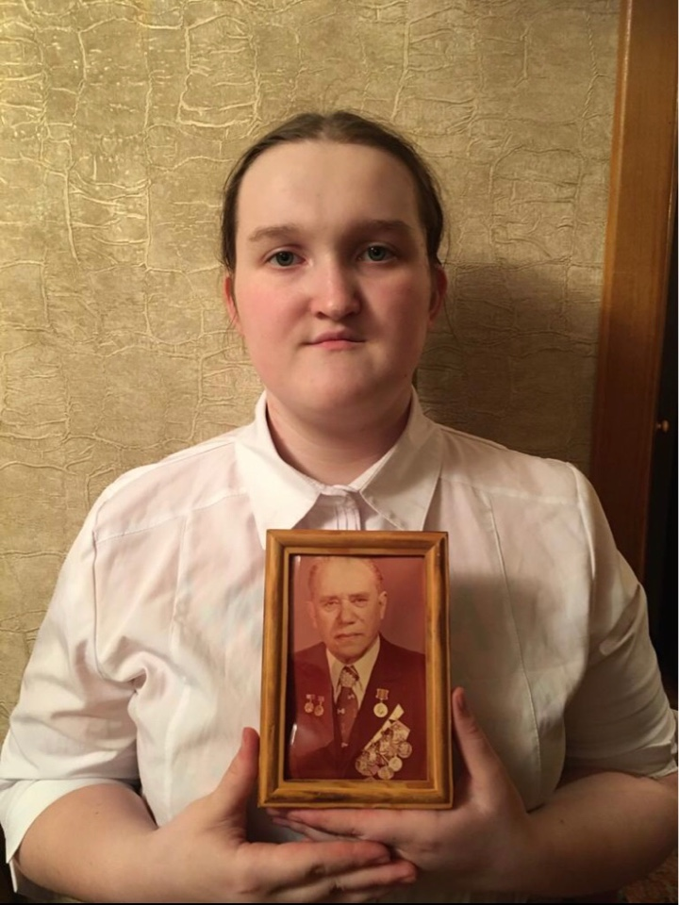
Ученица 8 В класса, Иванова Анна
Шевченко Т.А.

Slide 3
Иванов Пётр Семёнович, родился в 1913, умер 1988. Образование: закончил 7 классов Олёкминской средней школой. В 1930 году закончил школу, после чего работал председателем колхоза в селе Уритск, Олёкминского района, ему было 18 тогда. В 1936 году окончил курсы директоров МТС (Машино Тракторных Станций). 1937 году направлен в с. Амга на должность директора МТС. С 1937 года по 1944 год дни и ночи работали на полях Амгинского района выращивали большие урожай пшеницы, ячменя, овса и внесли большой вклад в дело обеспеченья фронта хлебом.

Slide 4
За что был награждён медалями. После войны закончил ВПШ(Высшую Партийную Школу) при ЦК (Центрального комитета) КПСС, работал на больших руководящих должностях в Правительстве ЯССР. Руководил большими предприятиями (ЯРО "Сельхозтехника" и др.), за большой вклад в развитие республики награждён четырьмя орденами Знак почёта и медалями, заслуженный работник народного хозяйства ЯССР.

Slide 5
С 1967 года по 1975 работал секретарём Президиума Верховного Совета ЯССР - это самая большая его должность.

Slide 6
Спасибо деду за Победу От всех российских матерей… За то, что он во имя мира Собой закрыл чужих детей… Уходят в вечность ветераны, Отцы становятся мудрей… И встали внуки на защиту России — Родины своей…

Slide 7
Спасибо за внимание!

